Slide 1
BÀI TẬP KẾT THÚC MÔN HỌC
Môn học: Khoa học dữ liệu
Đề Tài: Phân loại hình ảnh chữ số viết tay
Sinh viên: Vi thành văn
Ngành: Kỹ thuật máy tính
Giảng viên hướng dẫn: TS. Nguyễn Văn Huy

Slide 2
Giới thiệu đề tài :
Phân Loại hình ảnh chữ số viết tay
Các chức năng chính của ứng dụng gồm:
- Phân loại: mô hình phân loại sử dụng thuật toán
RandomForestClassifier hoặc Support Vector Machine (SVM).
- Trực quan hóa: Hiển thị kết quả đánh giá mô hình, đặc biệt là sử dụng Confusion Matrix để trực quan hóa hiệu suất phân loại cho từng lớp chữ số.

Slide 3
Hệ thống đã làm như thế nào
Tải và tiền xử lý dữ liệu:
Đọc hai tập dữ liệu mnist_train.csv và mnist_test.csv.
Tách dữ liệu thành đặc trưng (X) và nhãn (y).
Chuẩn hóa đặc trưng bằng StandardScaler để cải thiện hiệu quả huấn luyện mô hình.
Cho phép người dùng lựa chọn mô hình học máy:
SVM với kernel RBF: độ chính xác cao, phù hợp với dữ liệu phức tạp.
Random Forest: huấn luyện nhanh, dễ mở rộng và trực quan.
Huấn luyện mô hình:
Sử dụng tập huấn luyện để huấn luyện mô hình theo lựa chọn của người dùng.
Dự đoán nhãn cho tập kiểm tra (test set).

Slide 4
Đánh giá hiệu suất mô hình:
Tính độ chính xác (accuracy).
Tạo ma trận nhầm lẫn (confusion matrix).
Xuất báo cáo phân loại (precision, recall, f1-score cho từng lớp).
Hiển thị trực quan kết quả:
Vẽ heatmap ma trận nhầm lẫn.
Hiển thị ảnh mẫu trong tập test kèm theo:
Nhãn thực
Nhãn dự đoán
Độ tin cậy của dự đoán (confidence score)
Ghi lại lịch sử huấn luyện:
Lưu thông tin từng lần chạy: thời gian, mô hình, số mẫu train/test, độ chính xác
Cho phép xem lại hoặc xóa lịch sử ngay trên giao diện.

Slide 5
Cần thiết cho hệ thống
Thành phần | Thư viện sử dụng | Vai trò
Giao diện người dùng | streamlit | Tạo giao diện tương tác
Xử lý dữ liệu | pandas, numpy | Đọc và thao tác dữ liệu
Tiền xử lý | StandardScaler (từ sklearn) | Chuẩn hóa đặc trưng
Mô hình học máy | SVC, RandomForestClassifier | Phân loại chữ số
Đánh giá mô hình | confusion_matrix, classification_report | Đo hiệu quả mô hình
Trực quan hóa | seaborn, matplotlib | Vẽ biểu đồ, hiển thị ảnh

Slide 6
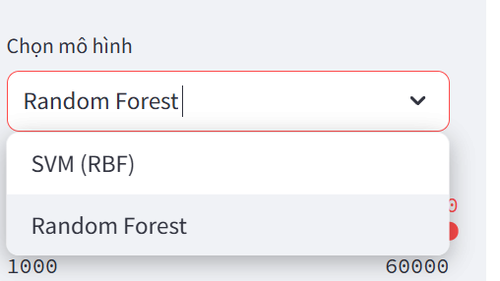
Hệ thống đã làm được những gì:
Hệ thống đã có thể chọn 1 trong 2 mô hình
Random Forest hoặc SVM

Slide 7
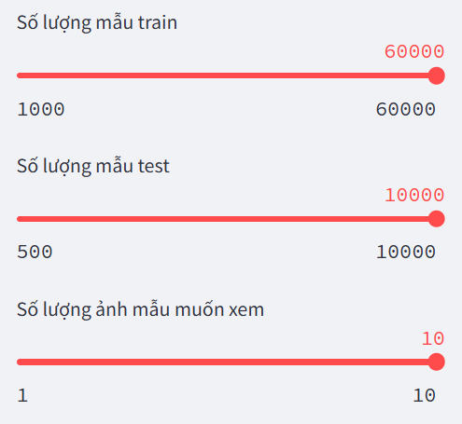
có thể chọn số lượng mẫu để test

Slide 8
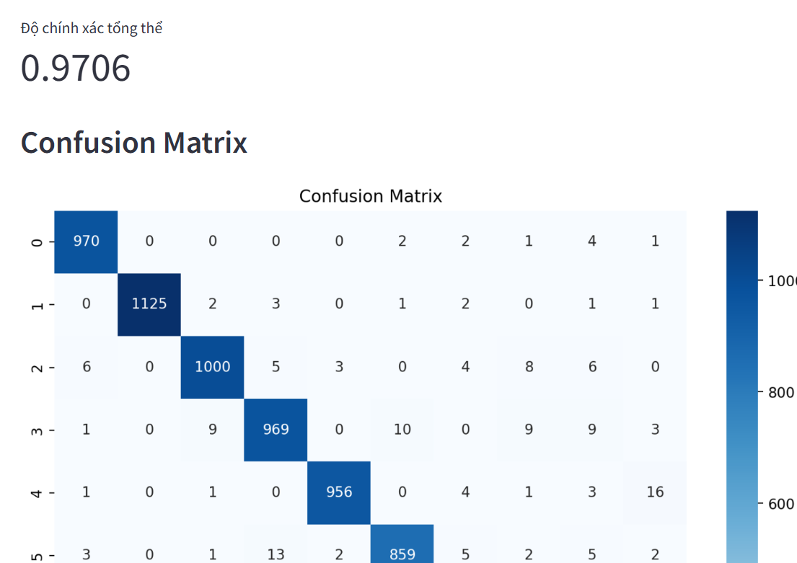
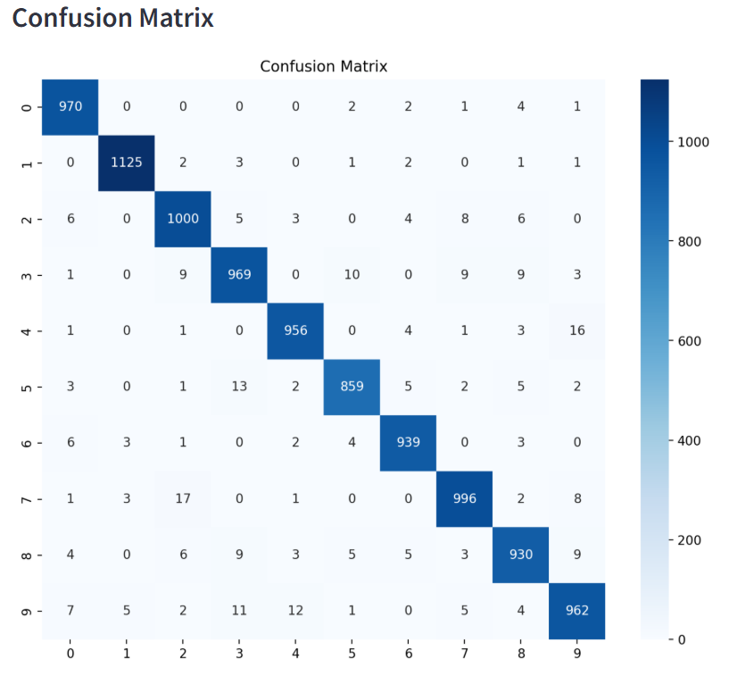
Hiện kết quả, heatmap cho kp trực quan

Slide 9
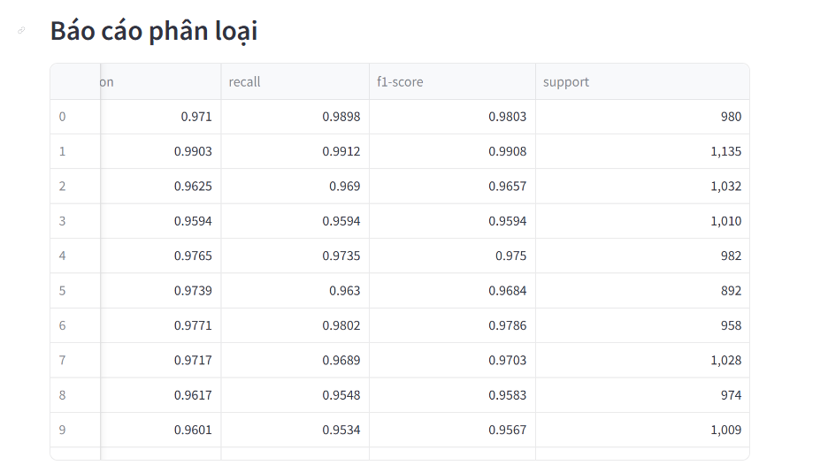
Đưa ra kết quả

Slide 10
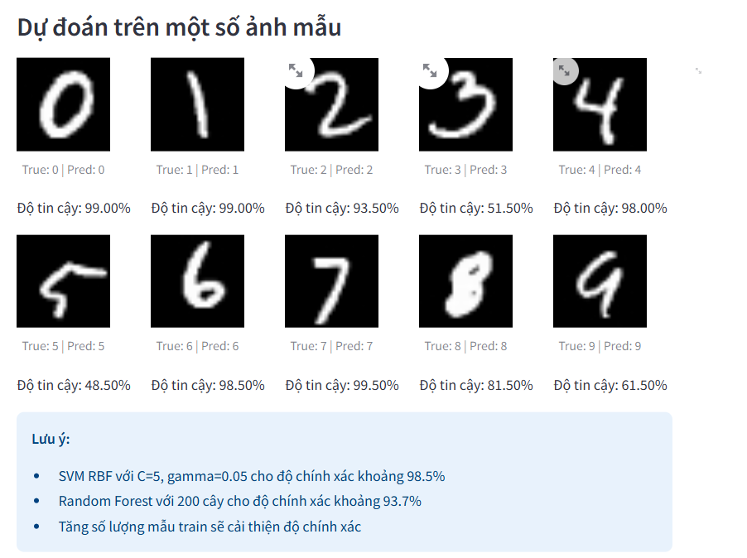
Kết quả dự đoán được

Slide 11
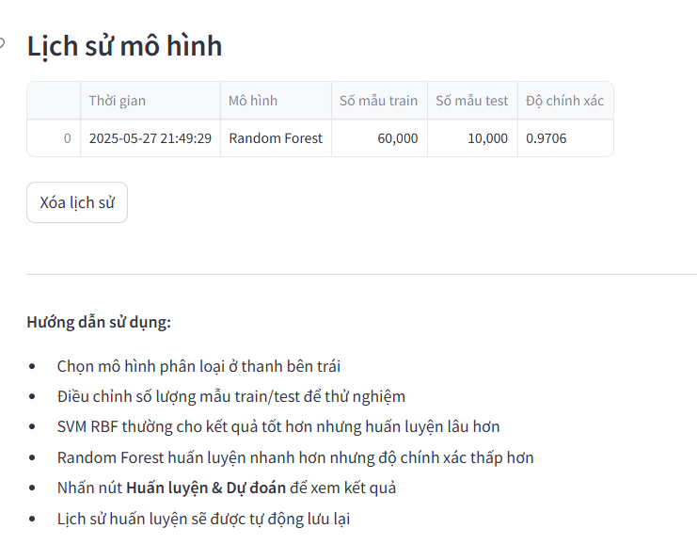
lưu lịch sử cho mô hình và cách sử dụng

